Slide 1

Conducción autónoma
Principios básicos
(e implicaciones para los talleres)
Álvaro Sauras
Jefe técnico Autofácil - EVO España
@AlvSauras

Slide 2
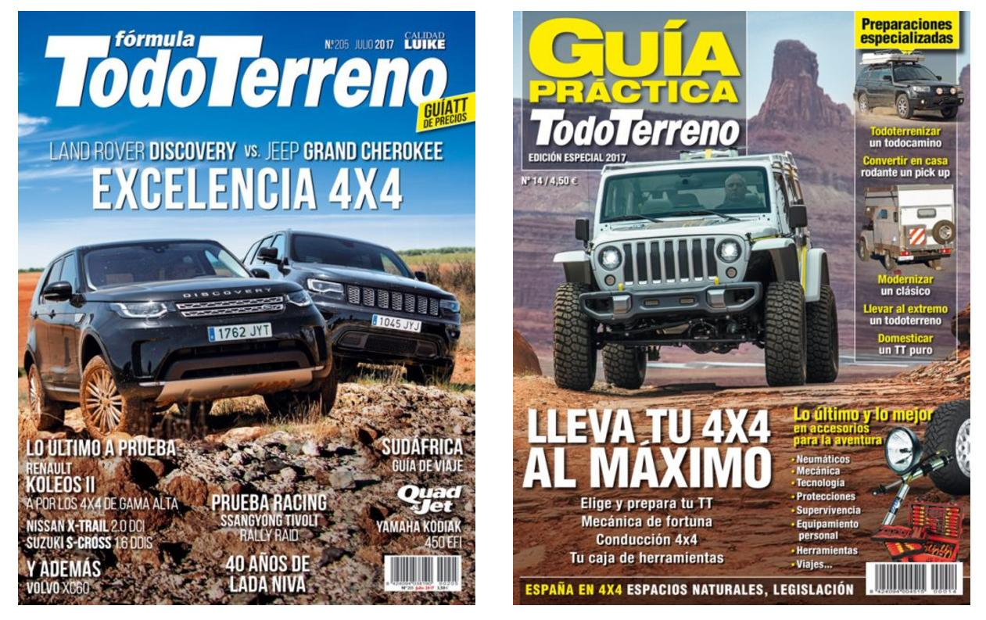
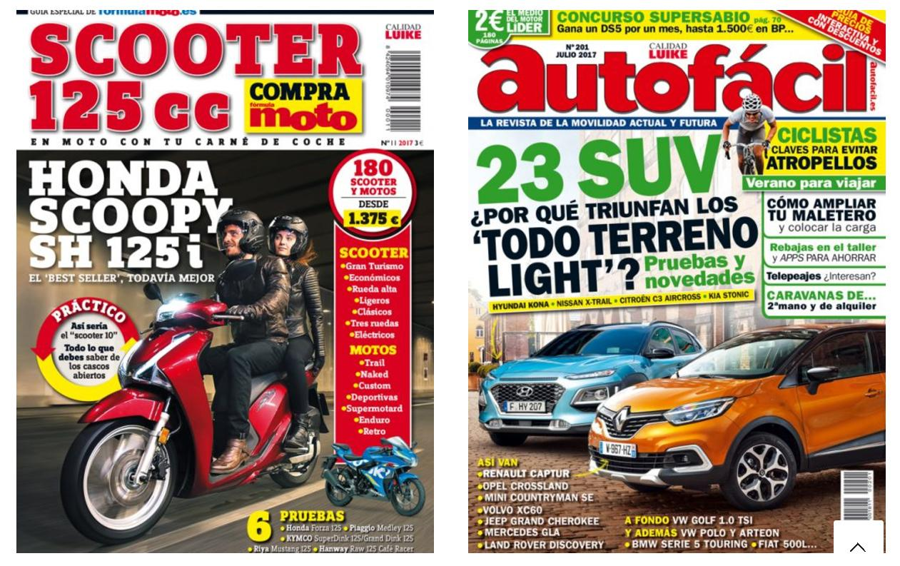
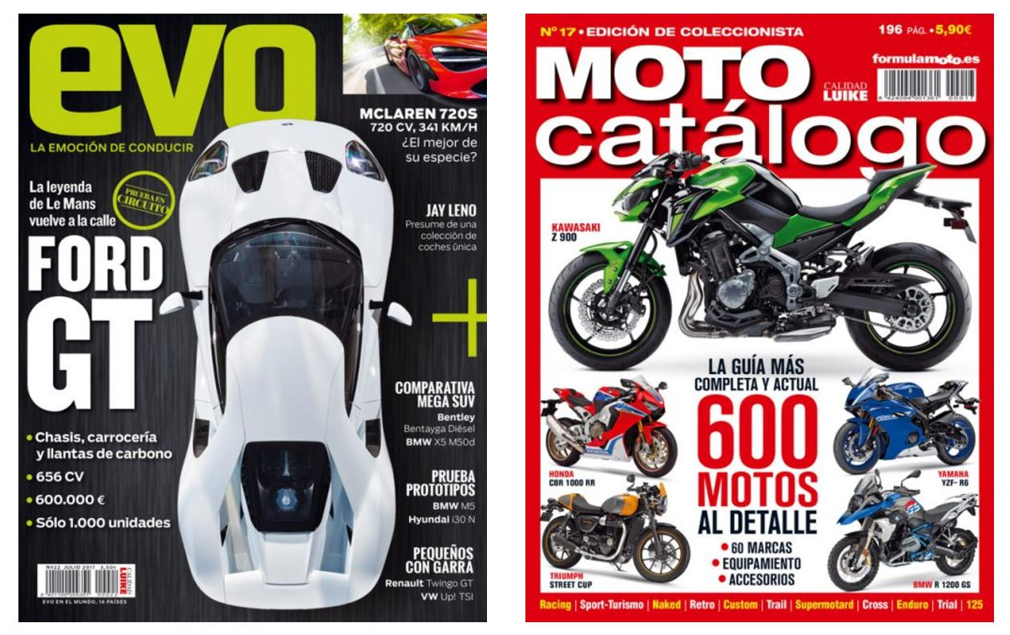


Slide 4


Conducción autónoma
Un poco de historia.
Niveles de conducción autónoma.
Modelo conceptual de conducción autónoma.
La percepción: tipos de sensores.
La importancia de la calibración.
Preguntas (tal vez con respuesta).

Slide 5
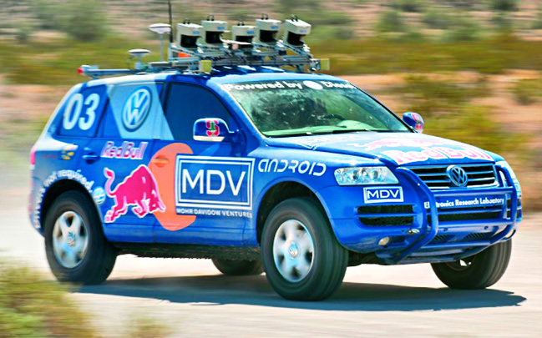
Un poco de historia
Stanley (2005)
Ganador del 2º Darpa Challenge.
Basado en un VW Touareg.
Universidad de Stanford.
5 escáneres láser SICK, montados en diferentes planos.
Una cámara gran angular.
Un sistema de GPS diferencial.
Condujo 230 km por el desierto.

Slide 6
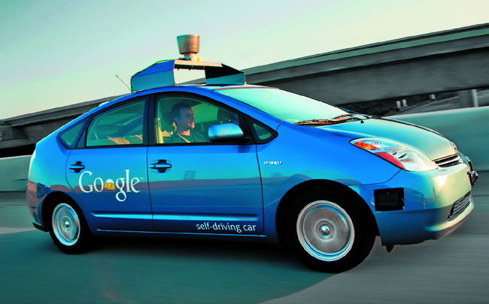
Un poco de historia
Google car (2012)
Creado por Sebastian Thurn y su equipo (inventores de Stanley).
Basado al principio en el Toyota Prius; después, en el Lexus RX450h.
D-GPS, un escáner Velodine de 360º de 100.000 euros y varios escáneres láser y cámaras. 180.000€ aprox.
El vehículo crea sobre la marcha su propio mapa de alta definición.

Slide 7
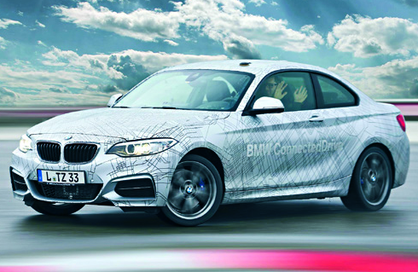
Un poco de historia
BMW Self drift (2013)
Basado en un BMW Serie 2.
Es una evolución del BMW 330i Track Trainer de 2011.
Capaz de controlar su trayectoria, incluso de costado.
Basado tan sólo en D-GPS y un escáner láser frontal.

Slide 8
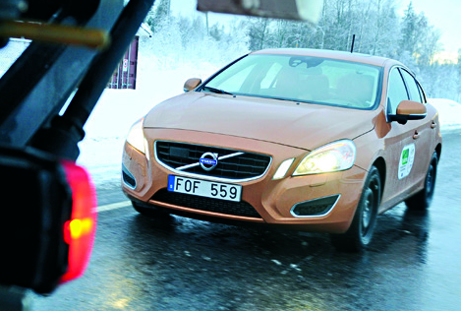
Un poco de historia
Volvo Car Platoon (2015)
Es un sistema autónomo en el que otros coches siguen a vehículo guía.
Sirve para circular de forma.
autónoma detrás de un camión.
Parte de un proyecto europeo llamado Sartre.
Se han hecho muchos experimentos con convoyes de varios camiones.

Slide 9
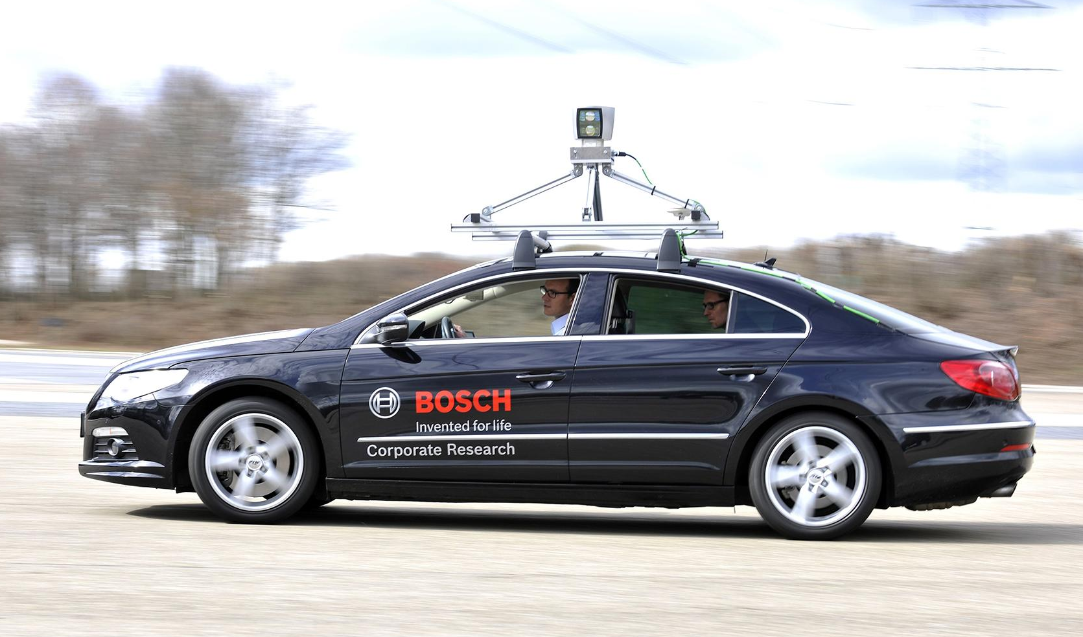
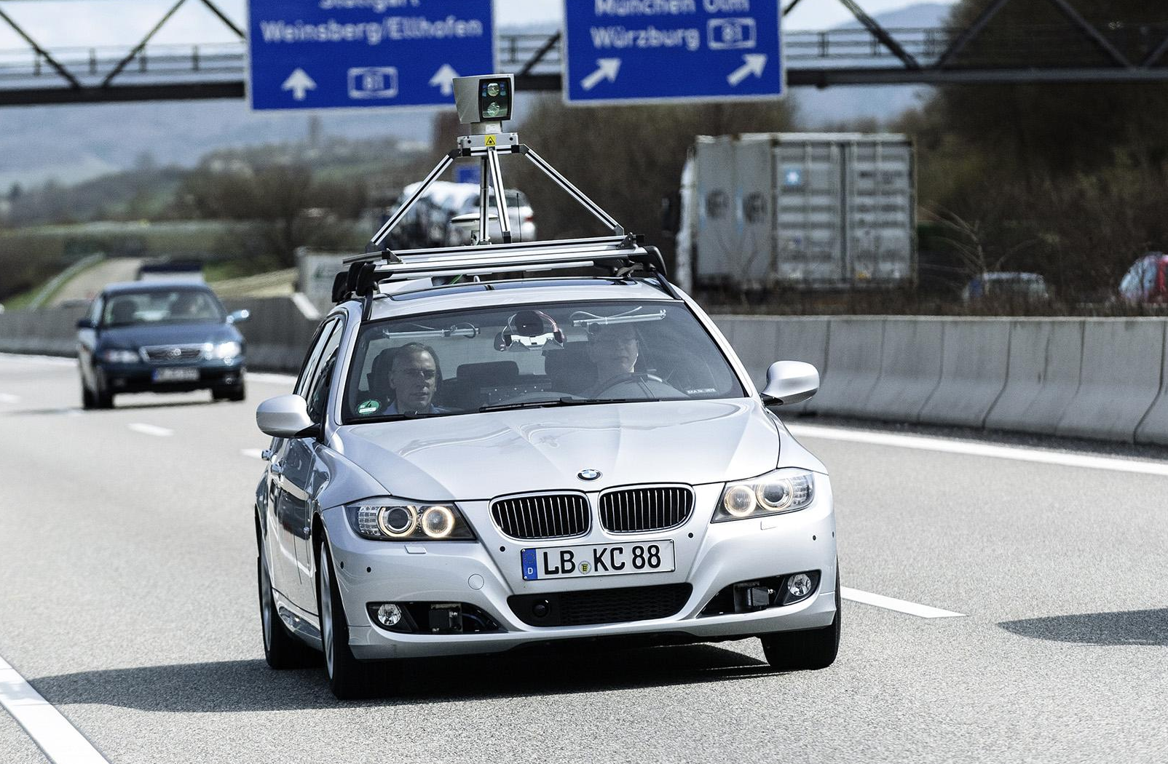
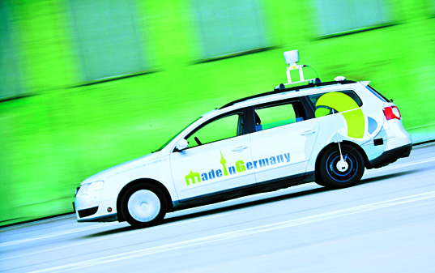
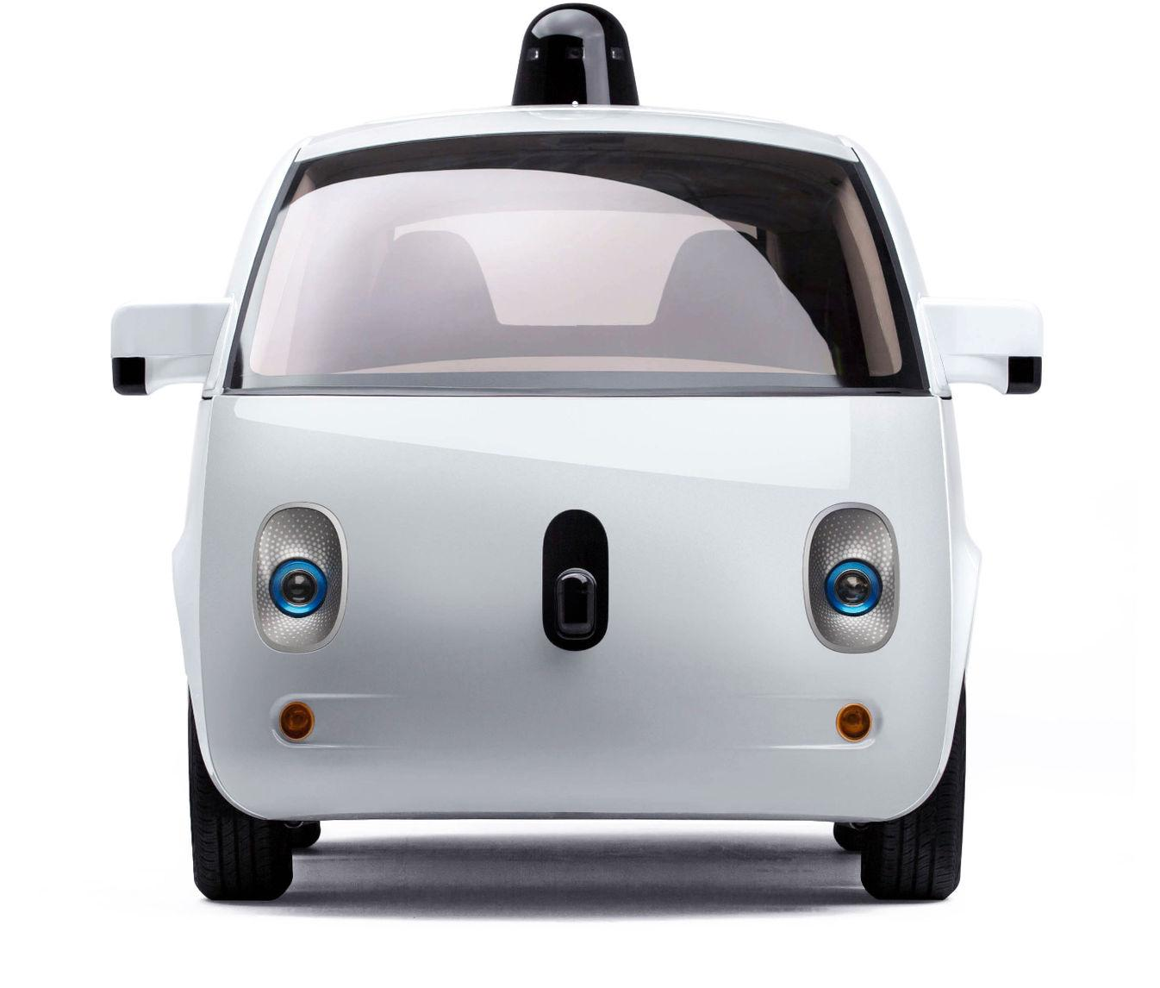
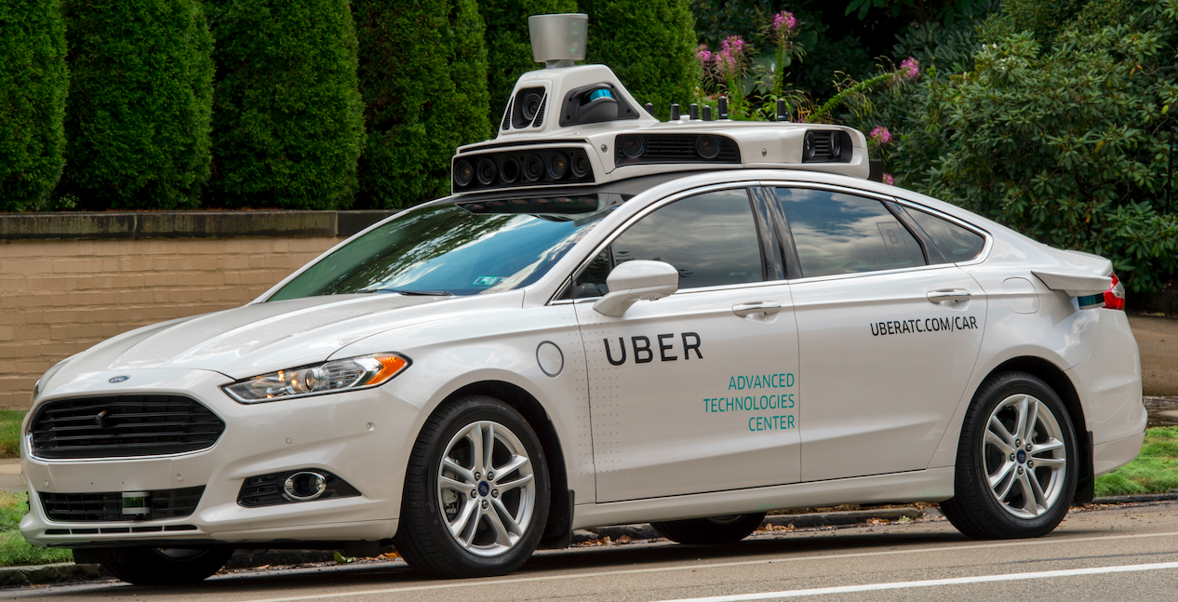
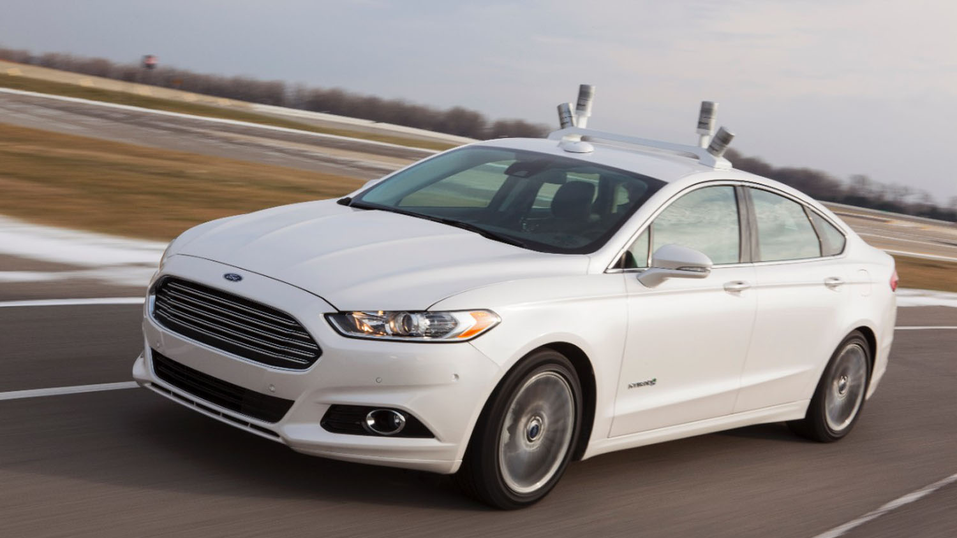
2016: la ‘explosión’ del prototipo autónomo

Slide 10
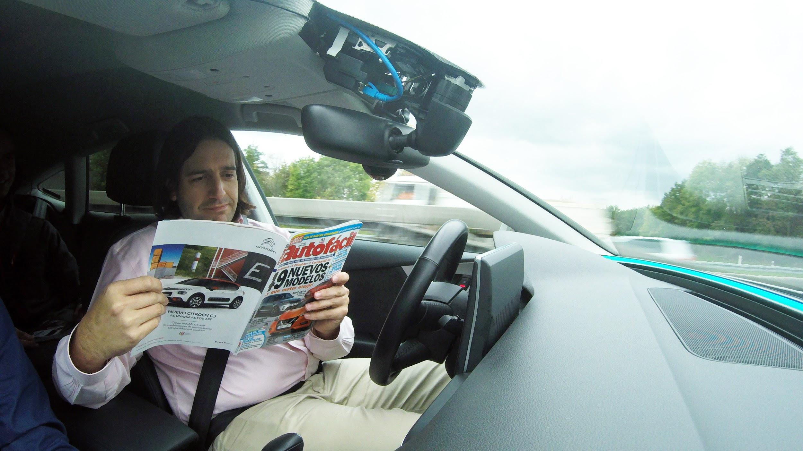
¿Qué es exáctamente la conducción autónoma?
“Me he comprado un coche autónomo”
“No me digas…
¿Y qué tal te va?”
“FATAL. Hace una semana que no pasa por casa”

Slide 11
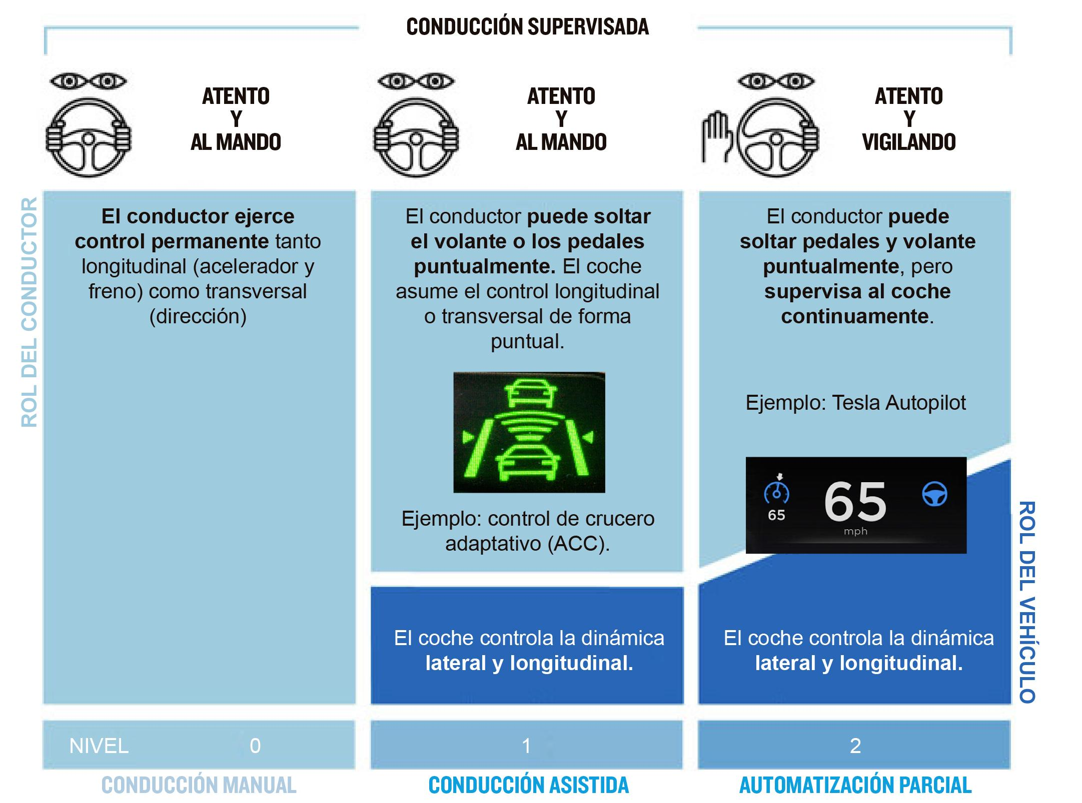

Los niveles de la conducción autónoma

Slide 12
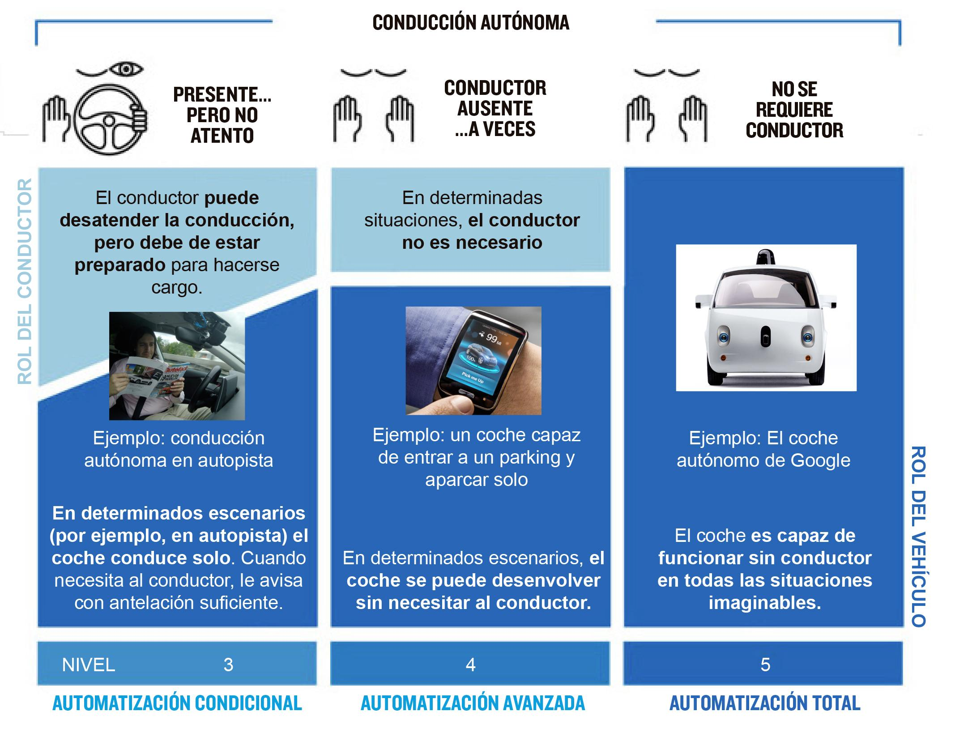
Los niveles de la conducción autónoma

Slide 13
La conducción, ya sea autónoma o manual, es un proceso muy sencillo.
Basta con conducir:
Siempre por lo negro
y
Sin chocar contra nada.

Slide 14
Modelo conceptual de la conducción autónoma:
La teoría de capas
Automatizar la conducción requiere resolver una serie de problemas particulares que los ingenieros confinan en unos espacios conceptuales llamados capas.
Juntas, estas capas funcionan como un equipo para resolver el problema inicial:
“un coche que conduce solo”.

Slide 15
Existen cinco capas

Slide 16
Existen cinco capas
Localización.
Obstáculos.
Señalización.
Planificación.
Ejecución.

Slide 17
Capa de LOCALIZACIÓN
Teoría de CAPAS
Permite que el coche autónomo sea consciente de su ubicación con una exactitud de aprox 3 centímetros.
El GPS no funciona: ofrece una precisión aproximada de unos 30... y sólo allí donde hay cobertura.
La capa de localización se basa en un mapa del mundo real que registra con precisión la posición exacta de numerosos elementos inmuebles, denominados hitos.

Slide 18
Capa de LOCALIZACIÓN
Teoría de CAPAS
Con disponer de un mapa extremadamente preciso NO ES SUFICIENTE.
Hay que CORRELAR el mundo real percibido por los sensores con los datos de nuestro mapa.
La CORRELACIÓN relaciona los elementos físicos del mundo real como los hitos del mapa.
El resultado es la EGO-LOCALIZACIÓN.

Slide 19
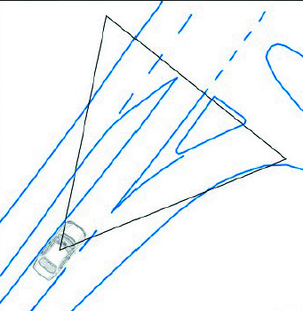
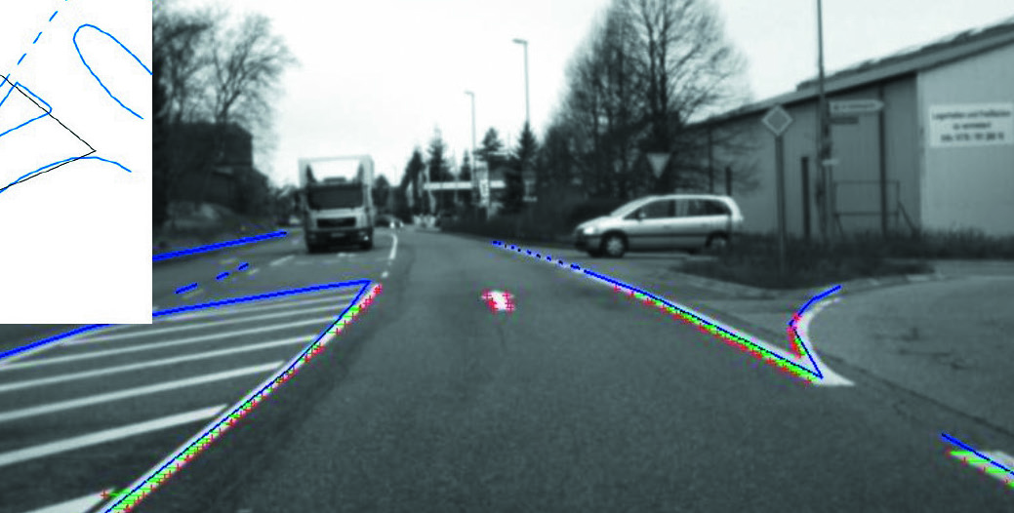
Capa de LOCALIZACIÓN
Mercedes
S500
‘Bertha’

Slide 20
2) Capa de OBSTÁCULOS
Teoría de CAPAS
Se encarga de distinguir las zonas NO CONDUCIBLES
Se analiza el mundo percibido fotograma a fotograma
Se clasifican los obstáculos: fijos y móviles (peatones, bicis, motos, coches, camiones, alienígenas…)
Se analiza el movimiento de los obstáculos móviles, para que todo lo móvil quede etiquetado: clase de objeto, dirección y velocidad.
Lo que no es obstáculo, ES CONDUCIBLE.

Slide 21
3) Capa de SEÑALIZACIÓN
Teoría de CAPAS
Consiste en comprobar que las señalización concuerda con la de nuestro plano detallado y la fase en la que se encuentran los semáforos.
También hay que ser capaces de detectar señalización de obras y, por supuesto, a los agentes de tráfico.
Ver los semáforos es muy difícil: un 25% de los semáforos están ocultos detrás de otros objetos.

Slide 22
4) Capa de PLANIFICACIÓN
Teoría de CAPAS
Se analizan todos los obstáculos móviles, y se trata de determinar sus intenciones más probables
Se analiza toda la señalización
Se analiza la dirección en la que queremos avanzar
Se DECIDE cual va a ser el siguiente movimiento

Slide 23
5) Capa de EJECUCIÓN
Teoría de CAPAS
Se ocupa de EJECUTAR las decisiones de la capa de planificación
Convierte esas decisiones en ACCIONES sobre el acelerador, los frenos y la dirección.
¡POR FIN NOS MOVEMOS!
La capa de ejecución es la más llamativa… pero es el aspecto más sencillo de la conducción autónoma.

Slide 24
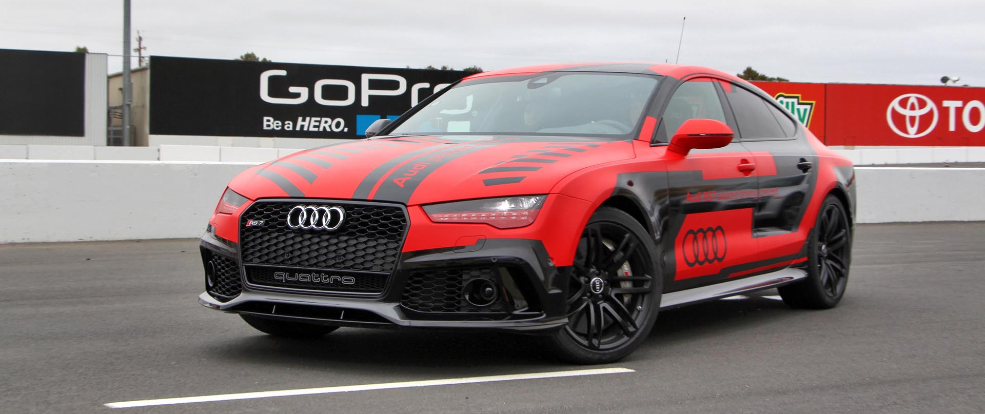
Una ‘demo’ de las capas 1, 4 y 5 en acción:
Robby

Slide 25
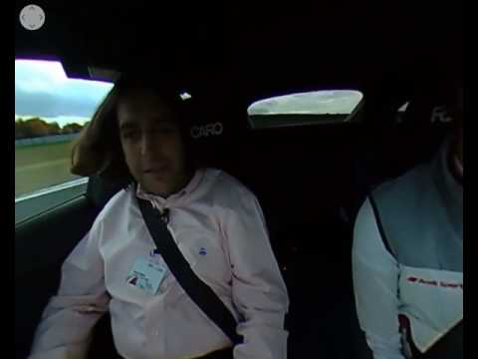

Slide 26
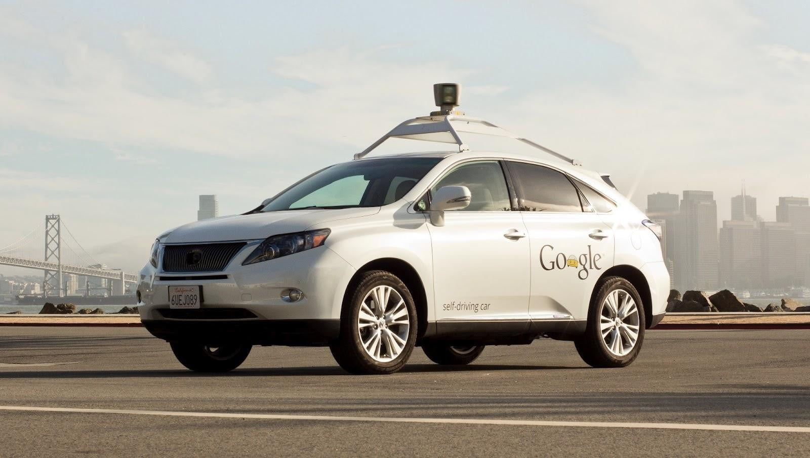
Las capas 1 y 2 en acción:
El Lexus RX450h de Google

Slide 27
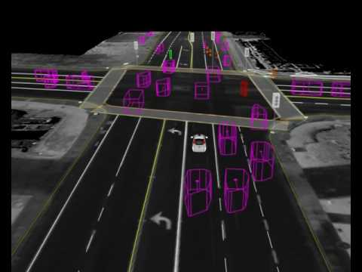

Slide 28
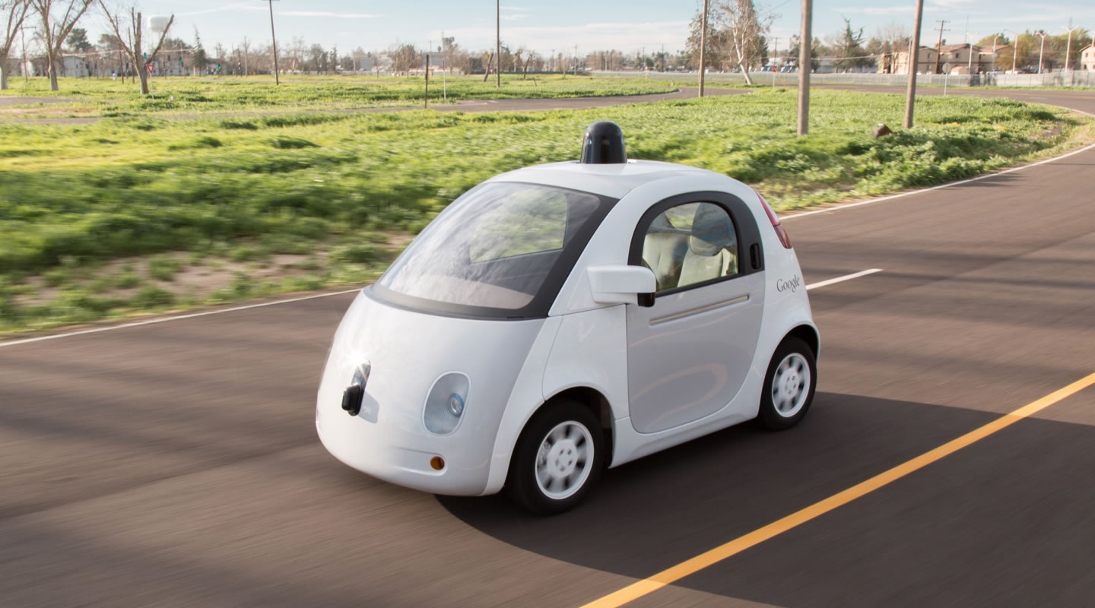
TODAS las capas en acción:
Google Waymo

Slide 29
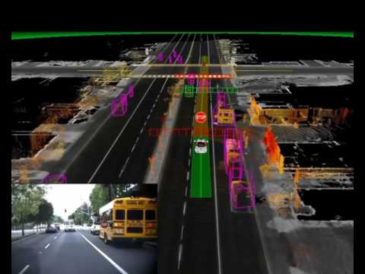

Slide 30
Para que la conducción autónoma sea una realidad es necesario que sea...

Slide 31
Para que la conducción autónoma sea una realidad es necesario que sea...
Fiable

Slide 32
Para que la conducción autónoma sea una realidad es necesario que sea...
Fiable
Asequible

Slide 33
Sabemos que tenemos que resolver
CINCO PROBLEMAS
EGO - Localización.
Detección de obstáculos.
Lectura de señales.
Planificación.
Ejecución.

Slide 34

DOS se pueden resolver con la tecnología que se monta en los coches actuales:
EGO - Localización.
Detección de obstáculos.
Lectura de señales .
Planificación.
Ejecución.

Slide 35

Pero OTROS TRES no se pueden resolver con la tecnología actual:
EGO - Localización.
Detección de obstáculos.
Lectura de señales.
Planificación.
Ejecución.

Slide 36
Pero OTROS TRES no se pueden resolver con la tecnología actual:
EGO - Localización.
Detección de obstáculos.
Lectura de señales.
Planificación.
Ejecución.
Sensores caros

Slide 37
Sensores para percibir el entorno

Slide 38
Sensores para percibir el entorno
Radares

Slide 39
Sensores para percibir el entorno
Radares
Cámaras

Slide 40
Sensores para percibir el entorno
Radares
Cámaras
LIDAR

Slide 41
Sensores para percibir el entorno
Radares
Cámaras
LIDAR
Al menos
2 de 3
por REDUNDANCIA

Slide 42
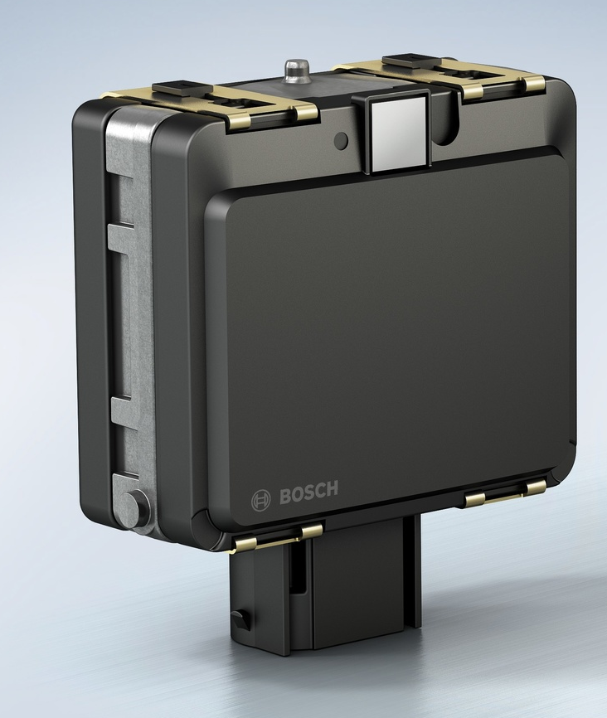
Radares
Son caros… aunque se van a abaratar en un futuro próximo.
No lo ven todo, y ven de una forma ‘extremadamente peculiar’.
Bosch está realizando un mapa de radar para resolver la localización.

Slide 43
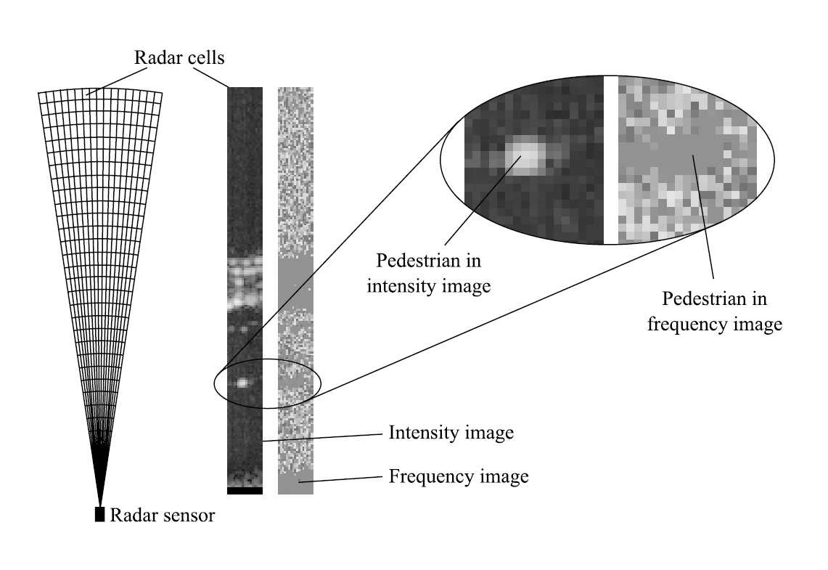
Radares: ven de forma ‘muy peculiar’

Slide 44
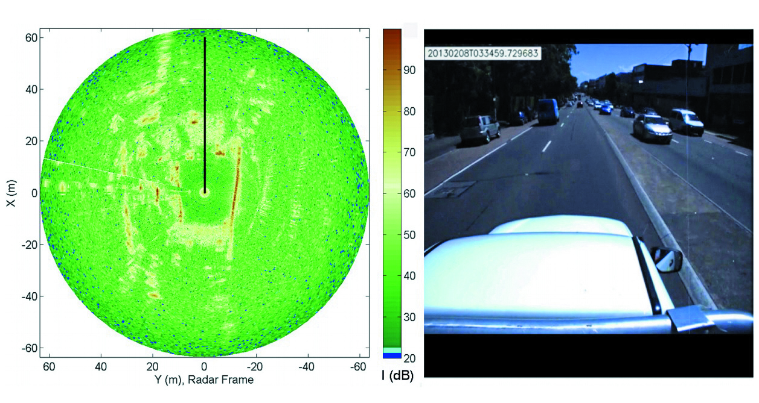
Radares: ven de forma ‘muy peculiar’

Slide 45
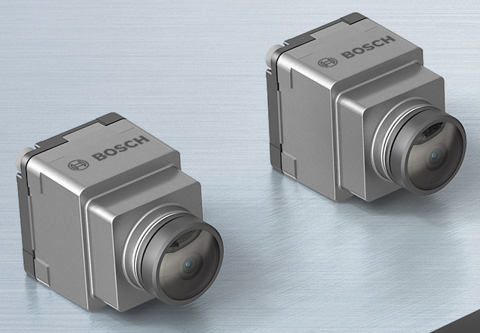
Cámaras
Son baratas… aunque requieren inteligencia artificial para ‘ver’.
No son infalibles: dependen de factores como la luz ambiental.
Tesla insiste en que es posible resolver el problema… ¡usando ocho cámaras de HD!

Slide 46
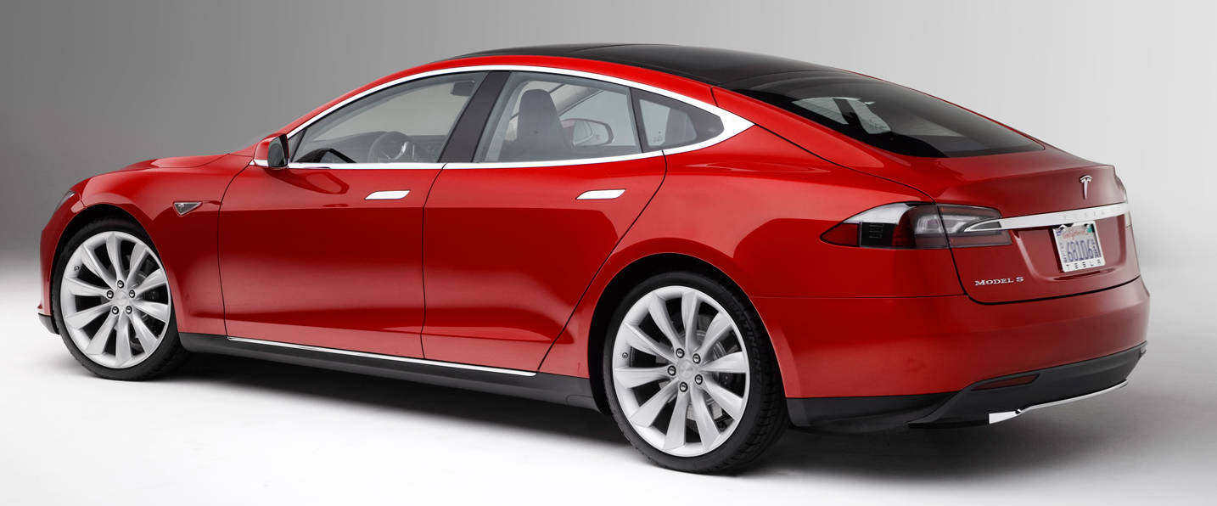
Una ‘demo’ usando sólo cámaras:
Tesla Autopilot 2.0

Slide 47
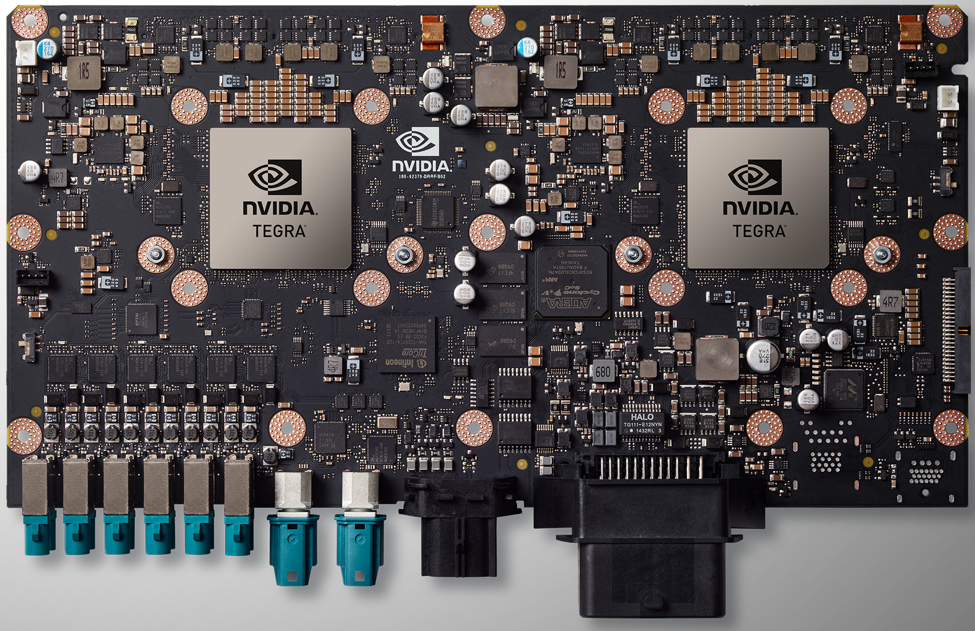
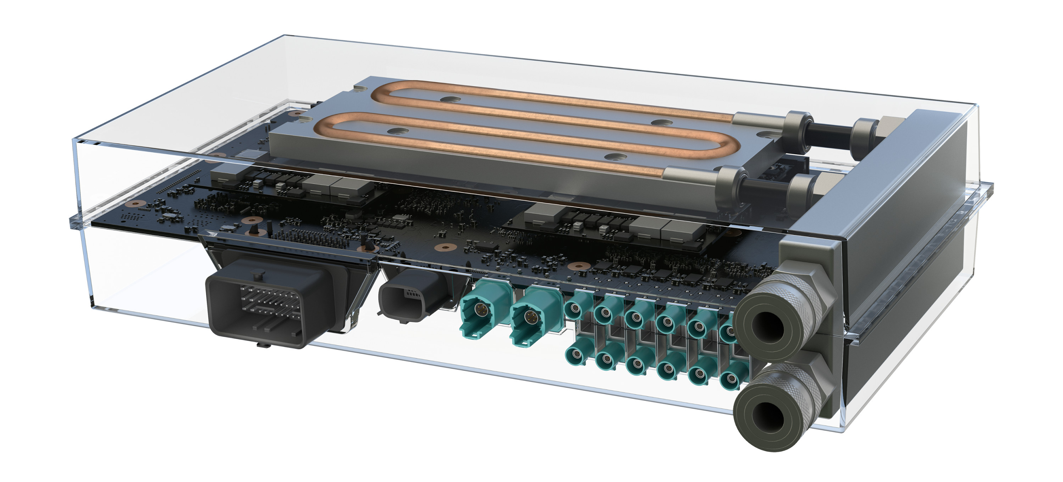
Una ‘demo’ de las capas 2 y 3 en acción
Tesla Autopilot 2.0
Nvidia Drive PX2

Slide 48
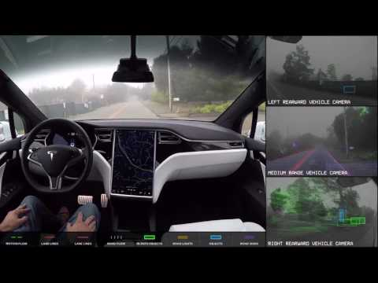

Slide 49
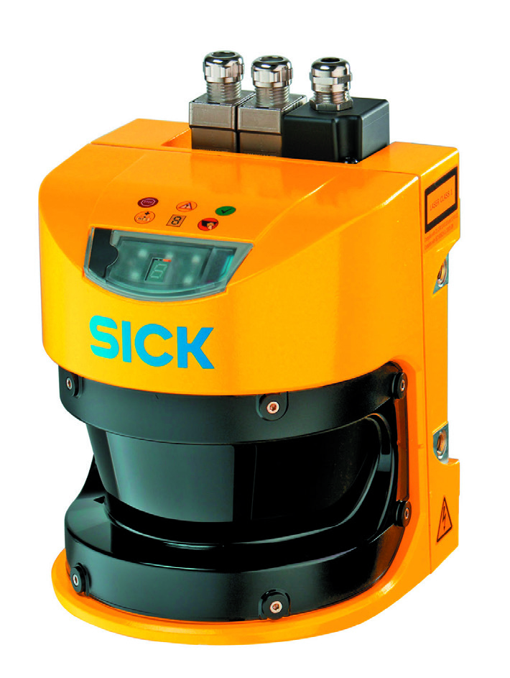
LIDAR
Ofrecen una representación del mundo fácil de comprender: los datos apenas requieren tratamiento.
Son fiables: dependen de su propia fuente luminosa… aunque pueden afectarles la lluvia y la niebla.
A día de hoy son DEMASIADO caros.

Slide 50
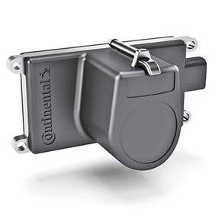
LIDAR de ESTADO SÓLIDO
No cuenta con piezas móviles en su interior
Es muchísimo más barato que un LIDAR óptico convencional
Es la pieza clave que va a revolucionar la conducción autónoma

Slide 51
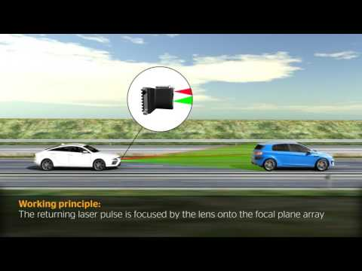

Slide 52
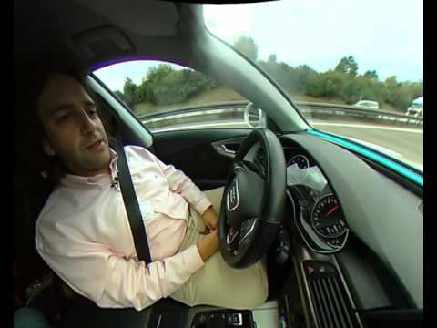

Slide 53
¿Cuál es la repercusión TÉCNICA de la conducción autónoma?

Slide 54
¿Cuál es la repercusión TÉCNICA de la conducción autónoma?
Los sensores REQUIEREN

Slide 55
¿Cuál es la repercusión TÉCNICA de la conducción autónoma?
Mantenimiento
Reparación.
Calibración.
Los sensores REQUIEREN

Slide 56
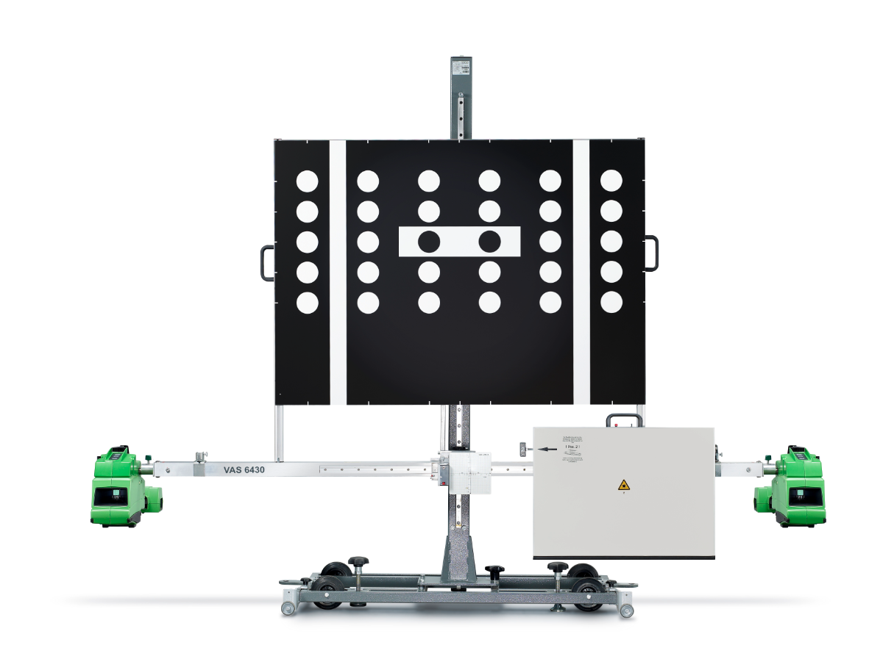

Slide 57
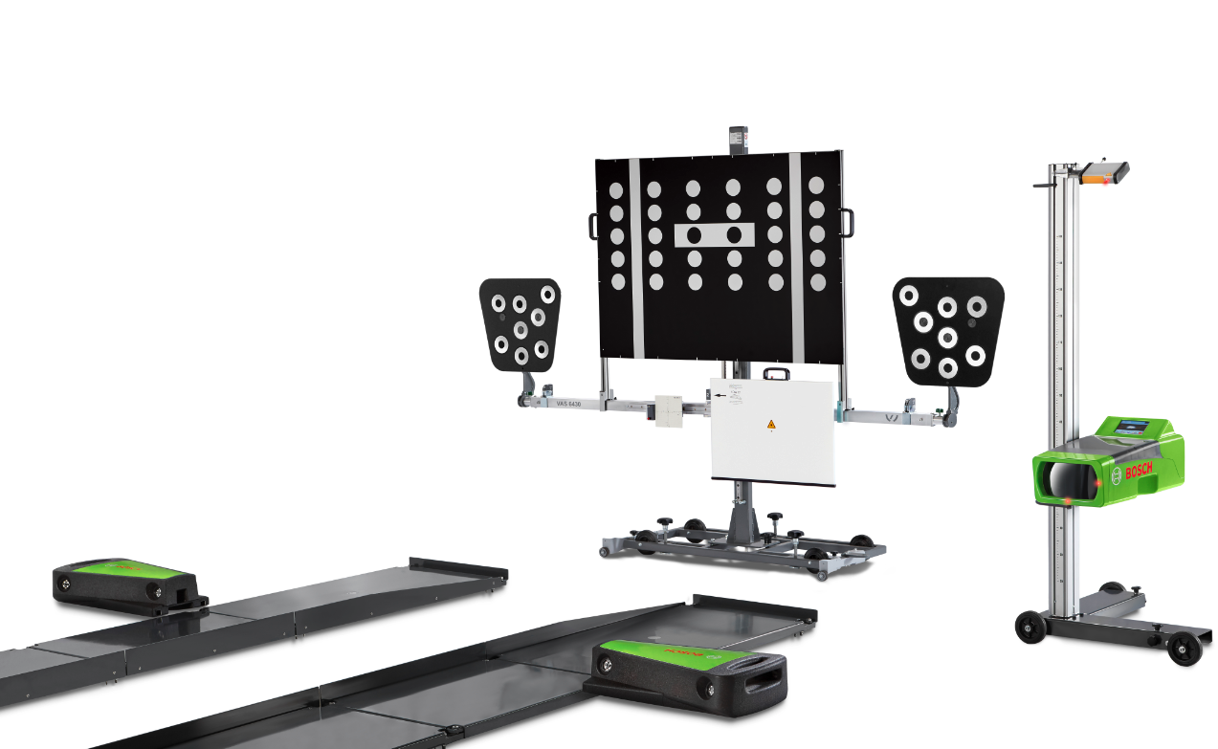

Slide 58
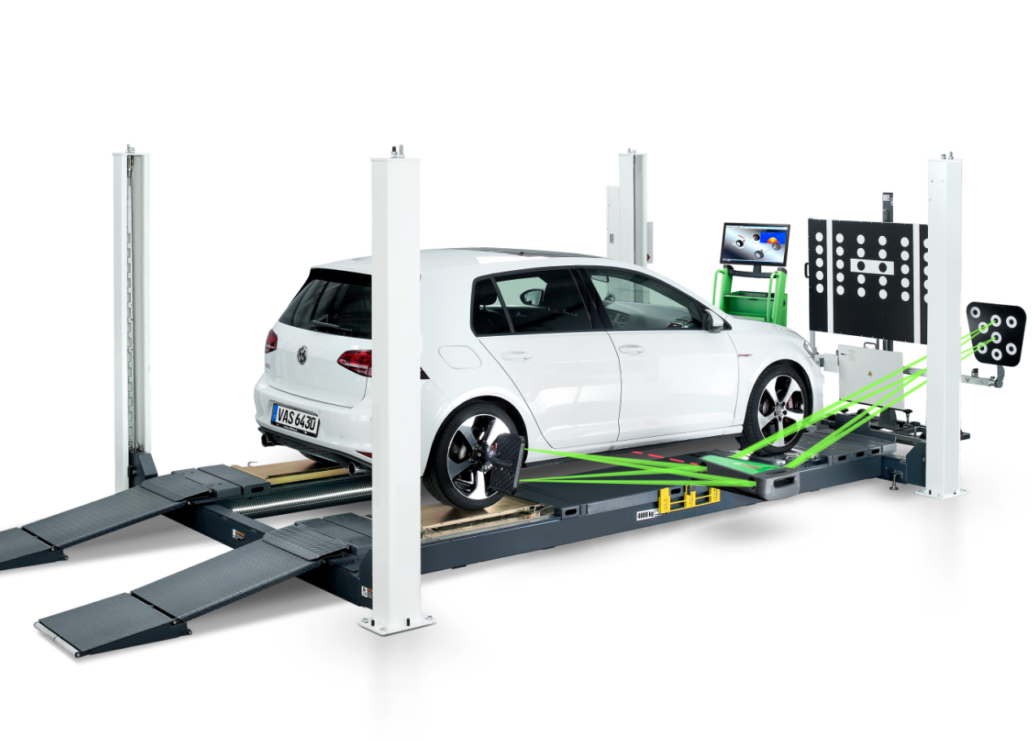

Slide 59
¡Muchísimas gracias!
Álvaro Sauras
Jefe técnico Autofácil - EVO España
@AlvSauras

